Slide 1
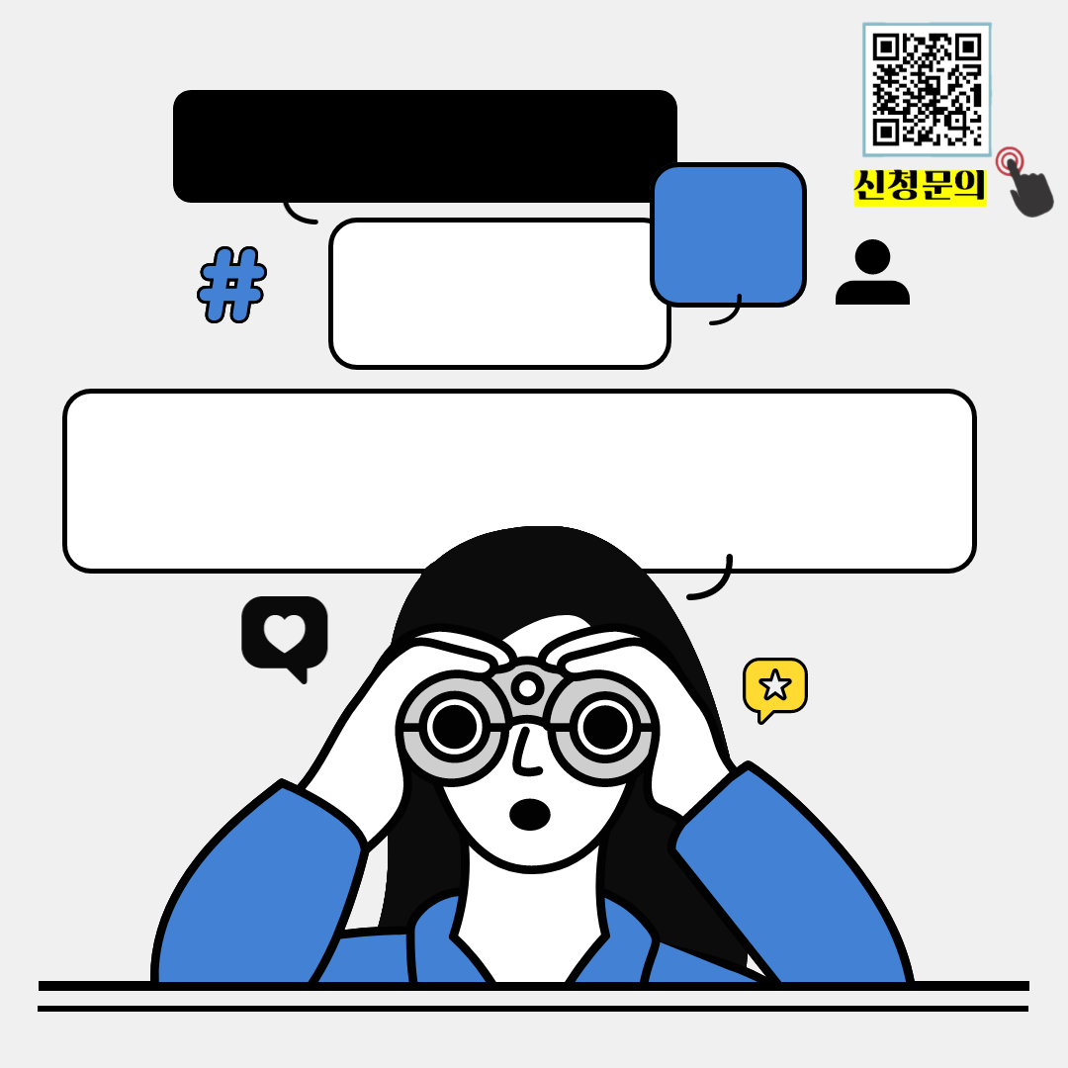



2024

Slide 2
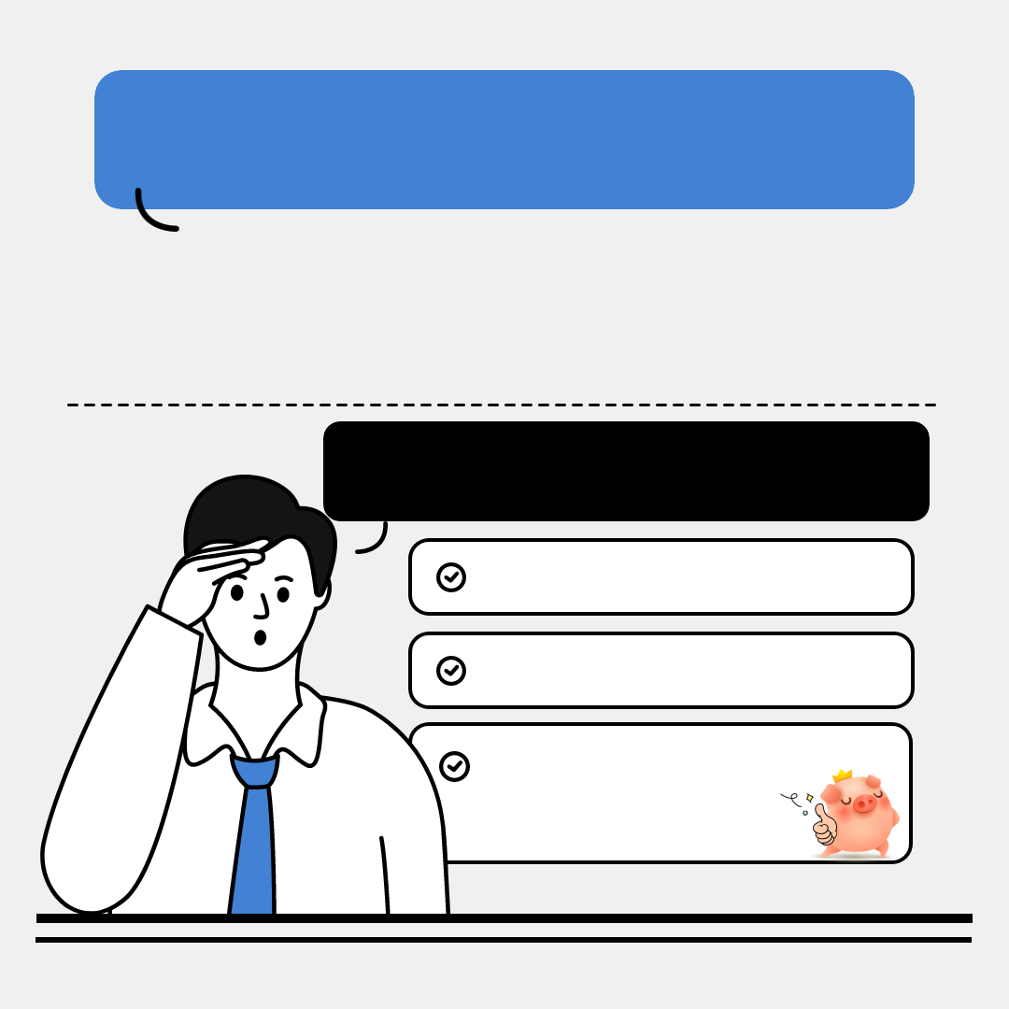

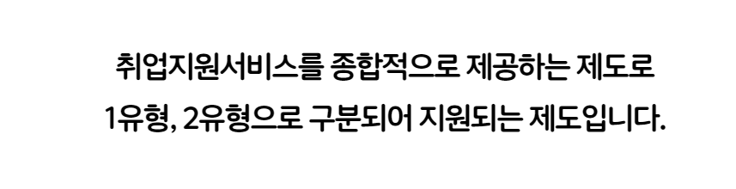




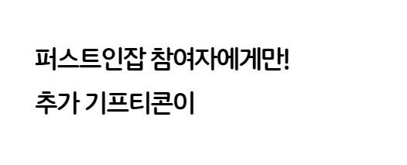


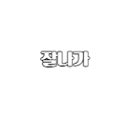

Slide 3
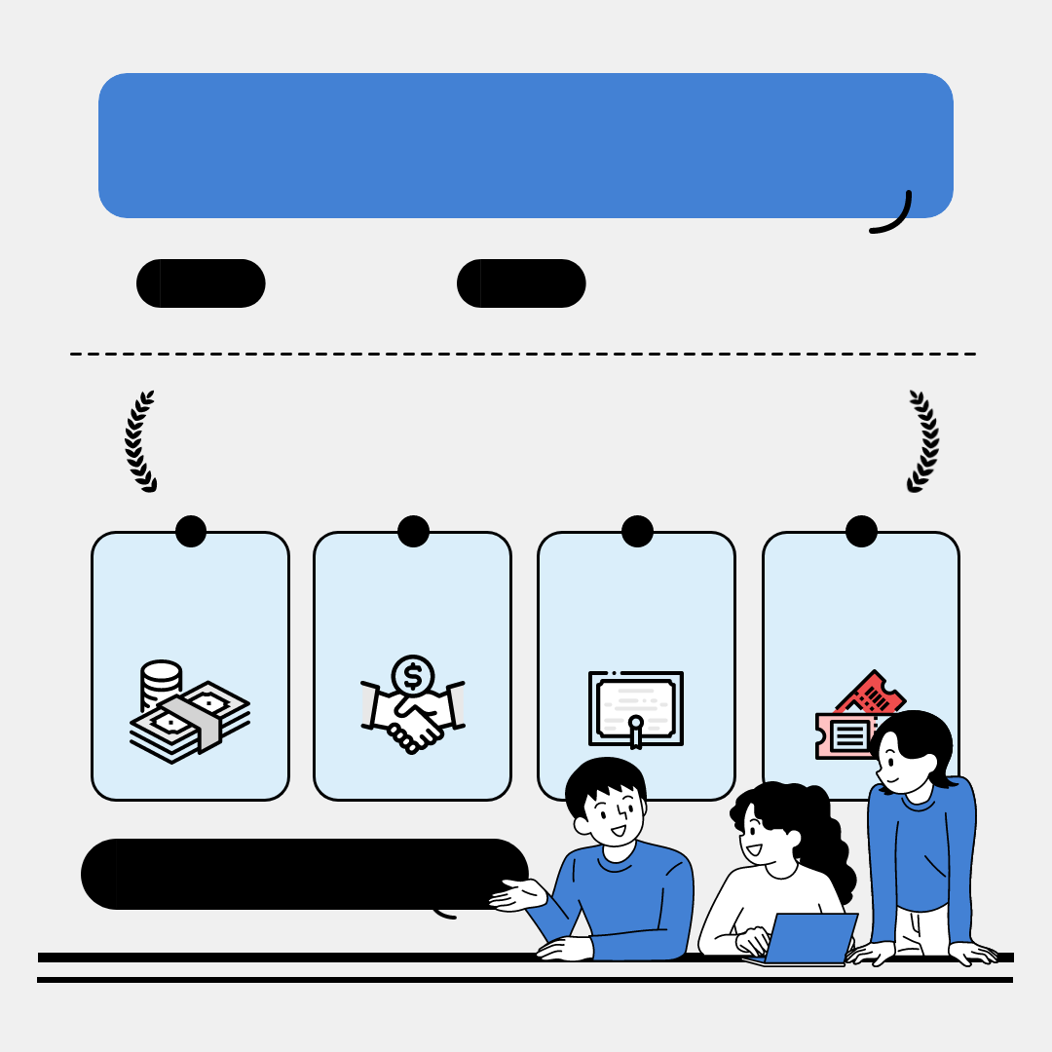














2024년 상시

Slide 4












Slide 5
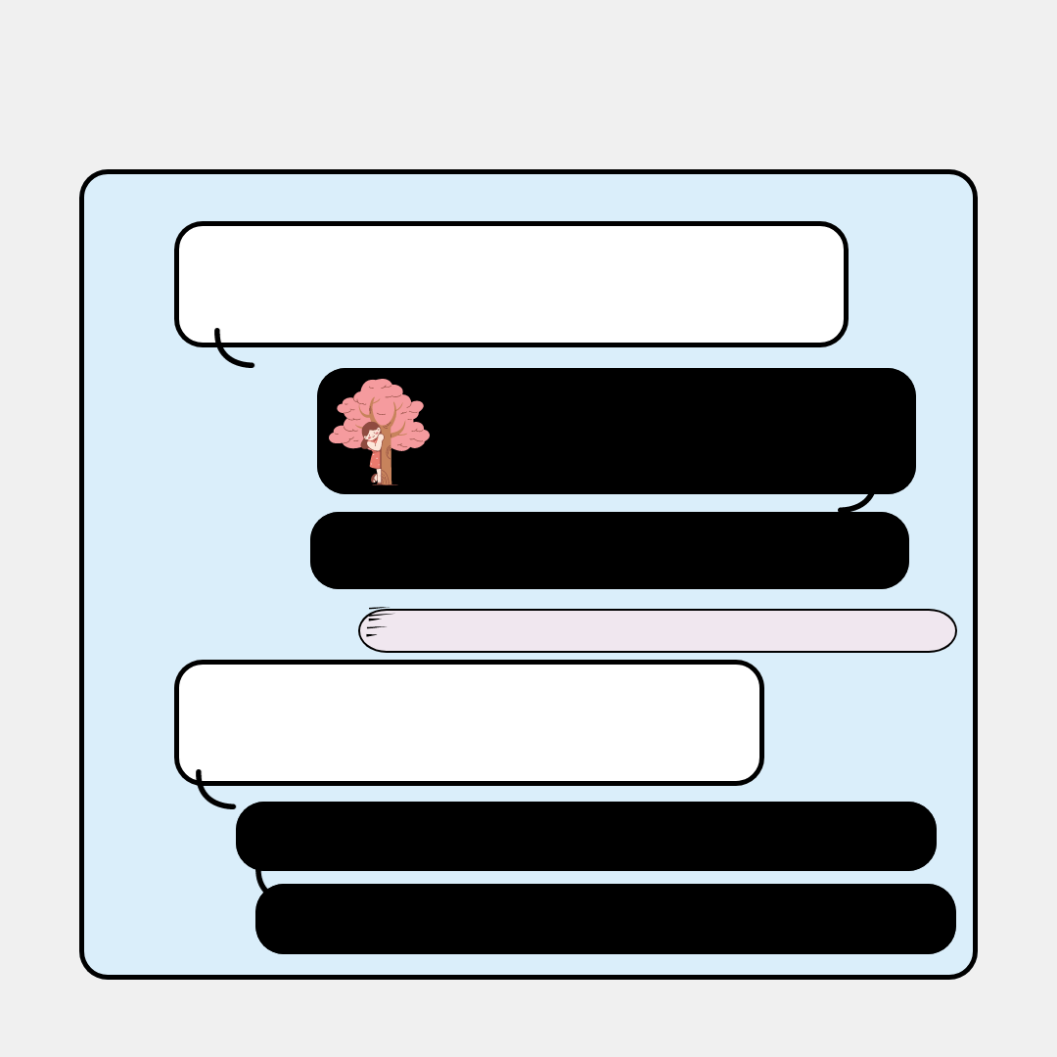



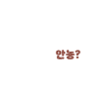




퍼스트인잡 신청자에게는 기프티콘이 나가쥬~
A.서울시 중랑구 면목로481 오렌지타워 8층

Slide 6
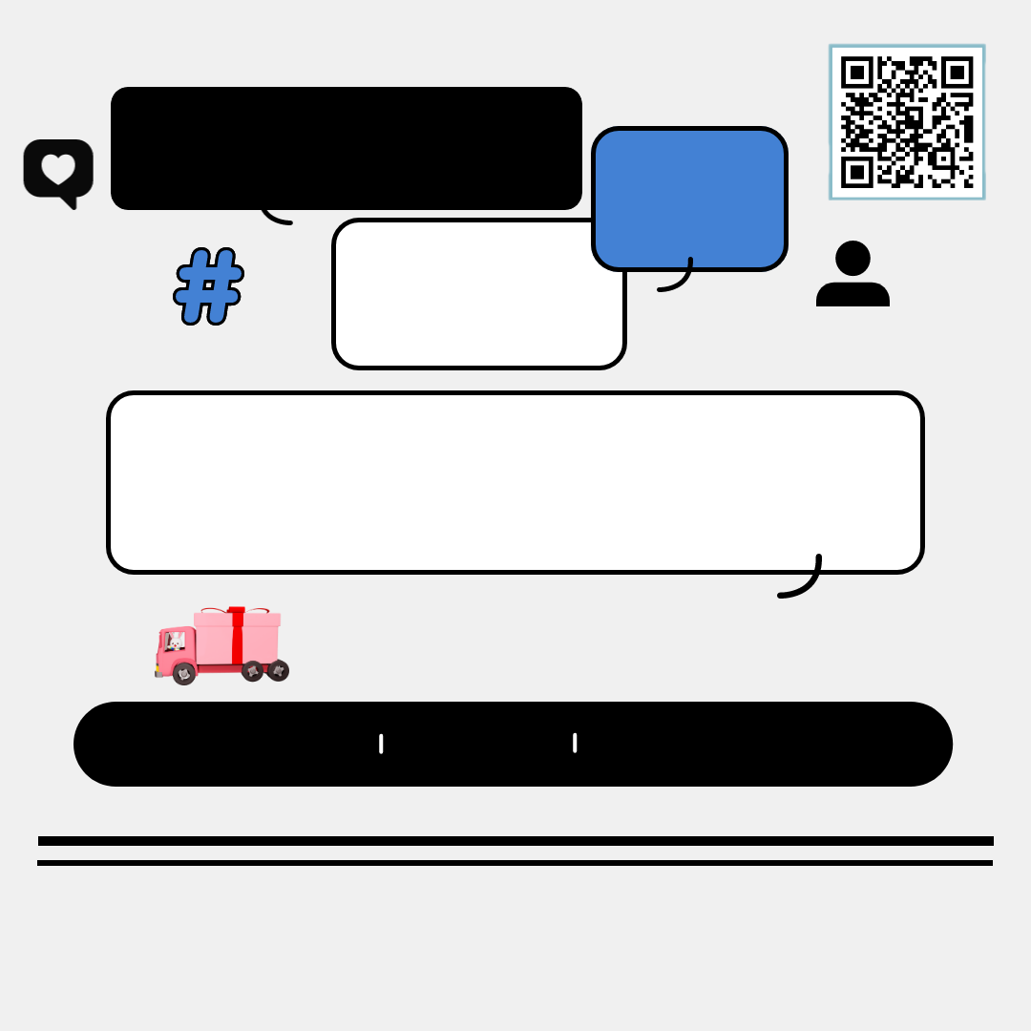








퍼스트인잡 서울북부
seoul@1stinjob.com
퍼스트인잡 서울북부지사

